Slide 1
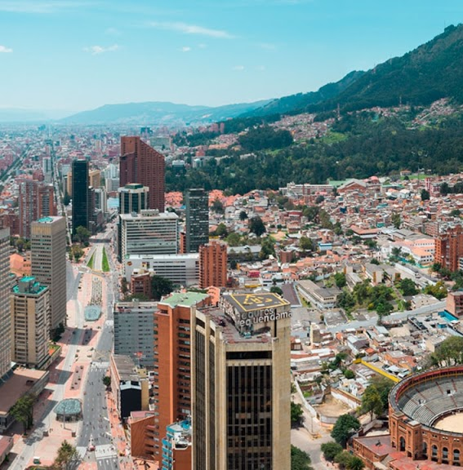


DIÁLOGO CIUDADANO NODO ORIENTE Sector Movilidad

Slide 2


AGENDA DEL DÍA
Hora | Actividad | Responsable
2:30 p.m. a 2:35 p.m. | Bienvenida y apertura de los diálogos ciudadanos nodales | Adriana Iza Certuche- Jefe Oficina de Gestión Social
2:35 p.m. a 2:40 p.m. | Presentación de la agenda y funcionarios invitados al diálogo ciudadano | Carolina Vargas Ramírez- Oficina de Gestión Social
2:40 p.m. a 2:50 p.m. | Presentación de los participantes y reglas de juego | Carolina Vargas Ramírez-Oficina de Gestión Social
2:50 p.m. a 2:55 p.m. | ¿Qué es la rendición de cuentas? | Carolina Vargas Ramírez-Oficina de Gestión Social
2:55 p.m. a 3:00 p.m. | Misionalidad del Sector Movilidad. | Alicia Cárdenas- Oficina de Gestión Social
3:00 p.m. a 3:05 p.m. | Presentación de los temas más recurrentes por cada nodo | Alicia Cárdenas- Oficina de Gestión Social
3:05 p.m. a 3:15 p.m. | Preguntas de la ciudadanía | Carolina Vargas Ramírez-Oficina de Gestión Social
3:15 p.m. a 3:35 p.m. | Diálogo con directivo-Subdirector de Señalización-SDM | Subdirector Mario Carbonell
3:35 p.m. a 3:50 p.m. | Preguntas de la ciudadanía | Carolina Vargas Ramírez-Oficina de Gestión Social
3:50 p.m. a 4:10 p.m. | Diálogo con directivo-Director técnico de Mantenimiento-IDU | Director Luis Ernesto Bernal
4:10 p.m. a 4:25 p.m. | Preguntas de la ciudadanía | Carolina Vargas Ramírez-Oficina de Gestión Social
4:25 p.m. a 4:35 p.m. | Plenaria- Compromisos | Carolina Vargas Ramírez-Oficina de Gestión Social
4:35 p.m. a 4:45 p.m. | Concurso | Sandra-Oficina de Gestión Social
4:45 p.m. a 4:50 p.m. | Evaluación de la jornada (enlace) | Carolina Vargas Ramírez-Oficina de Gestión Social
4:50 p.m. a 5:00 p.m. | Invitación a las audiencias públicas y cierre | Carolina Vargas Ramírez-Oficina de Gestión Social
Rendición de Cuentas Locales
Notes:
en el que participa la administración distrital, la ciudadanía, la sociedad civil, los gremios, la academia, etc.

Slide 3





REGLAS DE JUEGO
Mantener cámara y micrófono en silencio mientras no estamos interviniendo en la reunión.
Solicitar la palabra a través del chat o levantando la mano. La moderadora la otorgará en el momento oportuno.
Sea preciso y claro en su intervención (2-3 minutos máximo) para que la mayoría de las personas que quieran hablar lo puedan hacer.
El chat es un medio importante de preguntas y respuestas, sugerimos prestar atención a lo que se comparta por este medio.
La sesión será grabada en audio para elaborar las memorias de la jornada.
Rendición de cuentas locales
Notes:
Revisar definiciones

Slide 4

¿Qué es la rendición de cuentas?
Es el proceso conformado por un conjunto de normas, procedimientos, metodologías, estructuras, prácticas y resultados mediante los cuales, las entidades de la administración pública del nivel nacional y territorial y los servidores públicos informan, explican y dan a conocer los resultados de su gestión a los ciudadanos, la sociedad civil, otras entidades públicas y a los organismos de control, a partir de la promoción del diálogo. (Ley 1757 de 2015)
También es:
Una expresión de control social
Es un proceso que se basa en la interrelación del Estado con la ciudadanía
Es la capacidad como organismo público para responder a la ciudadanía sobre los compromisos asumidos.
Rendición de cuentas locales
Notes:
Revisar definiciones

Slide 5
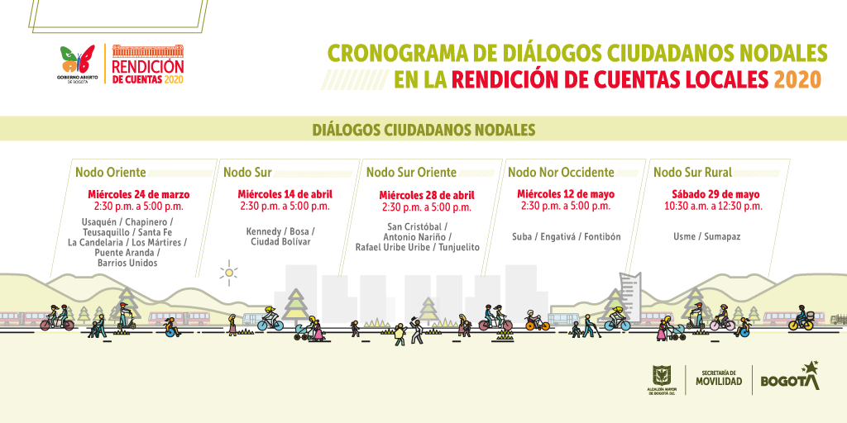
¿Cómo participar en la rendición de cuentas?
Diálogos ciudadanos nodales
Rendición de cuentas locales
Notes:
Revisar definiciones

Slide 6
¿Cómo participar en la rendición de cuentas?
Audiencias públicas participativas
NODO | LOCALIDAD | AUDIENCIAS PÚBLICAS PARTICIPATIVAS
 |  | JUNIO | JULIO | AGOSTO | SEPTIEMBRE | OCTUBRE
ORIENTE | USAQUEN |  | Viernes 16
 | CHAPINERO |  | Viernes 9
 | TEUSAQUILLO |  | Viernes 2
 | SANTAFE | Miércoles 30
 | LA CANDELARIA | Miércoles 23
 | LOS MÁRTIRES | Miércoles 16
 | PUENTE ARANDA | Miércoles 9
 | BARRIOS UNIDOS | Miércoles 2
SUR | KENNEDY |  |  | Miércoles 4
 | BOSA |  | Viernes 30
 | CIUDAD BOLIVAR |  | Viernes 23
SUR ORIENTE | SAN CRISTÓBAL |  |  |  | Viernes 3
 | ANTONIO NARIÑO |  |  | Miércoles 25
 | RAFAEL URIBE URIBE |  |  | Miércoles 18
 | TUNJUELITO |  |  | Miércoles 11
SUR RURAL | USME |  |  |  | Miércoles 15
 | SUMAPAZ |  |  |  | Sábado 11
NOR OCCIDENTE | SUBA |  |  |  |  | Viernes 8
OCCIDENTE | ENGATIVÁ |  |  |  |  | Miércoles 6
 | FONTIBÓN |  |  |  | Miércoles 22
Rendición de cuentas locales
Notes:
Revisar definiciones

Slide 7












Misionalidad del Sector Movilidad
La Secretaría Distrital de Movilidad como líder del sector, formula políticas e implementa estrategias de movilidad multimodal, incluyente y sostenible que contribuyen a la equidad y mejoran la calidad de vida de la ciudadanía y la seguridad de los actores viales, potenciando la productividad, la competitividad y la integración de Bogotá y la región, con una gestión íntegra y transparente.
El Instituto de Desarrollo Urbano: Estructuramos y desarrollamos proyectos de infraestructura vial y movilidad multimodal, de forma sostenible, incluyente, innovadora y eficiente, para contribuir al desarrollo urbano de Bogotá Región y mejorar la calidad de vida de su gente
Unidad de Rehabilitación y Mantenimiento Vial: Somos una entidad técnica descentralizada y adscrita al sector movilidad de Bogotá D.C, encargada de conservar la malla vial local, intermedia y rural, así como la ciclo-infraestructura y de atender situaciones imprevistas que dificultan la movilidad.
Rendición de cuentas locales
Notes:
Revisar definiciones

Slide 8



Misionalidad del Sector Movilidad
Transmilenio: Gestionar el desarrollo del Sistema Integrado de Transporte Público en Bogotá, en el marco del Plan Maestro de Movilidad, con estándares de calidad, dignidad y comodidad, con criterios de intermodalidad, con sostenibilidad financiera y ambiental, con una orientación hacia el mejoramiento de la calidad de vida de los usuarios y procurando la integración de la ciudad con la Región.
Terminal de Transporte: Promover, desarrollar y explotar soluciones de movilidad, mediante la gestión y operación innovadora, eficiente y sostenible de servicios a la ciudadanía, al sector transportador, regional y privado, que impacten positivamente en la movilidad distrital y/o nacional.
Empresa Metro de Bogotá: Corresponde a la empresa Metro de Bogotá S.A. realizar la planeación, estructuración, construcción, operación, explotación y mantenimiento de las líneas férreas y de metro que hacen parte del Sistema Integrado de Transporte Público de Bogotá, así como la adquisición, operación, explotación, mantenimiento, y administración del material rodante.
Rendición de cuentas locales
Notes:
Revisar definiciones

Slide 9
5. ¿Cuáles fueron los temas priorizados para los diálogos ciudadanos?
NODO | LOCALIDAD | TEMAS PRIORIZADOS DIÁLOGOS CIUDADANOS NODALES
ORIENTE | USAQUEN | Señalización Arreglo de vías y andenes por parte del IDU
 | CHAPINERO
 | TEUSAQUILLO
 | SANTA FE
 | LA CANDELARIA
 | LOS MÁRTIRES
 | PUENTE ARANDA
 | BARRIOS UNIDOS
Rendición de cuentas locales
Notes:
Revisar definiciones

Slide 10


Preguntas

Slide 11




Diálogo 1- Señalización

Slide 12
Preguntas

Slide 13


Diálogo 2- Arreglo de vías

Slide 14
Preguntas

Slide 15

Concurso
Te invitamos a medir tus conocimientos sobre rendición de cuentas por Kahoot

Slide 16

Evaluación del espacio de participación
Queremos conocer tus consideraciones frente a este espacio participativo, por ello te invitamos a evaluar esta reunión diligenciando el formulario que aparece en el chat
https://forms.gle/7Ebsh5DBJ1APXCpD7

Slide 17
Prográmate para tu audiencia pública participativa de la rendición de cuentas locales
Audiencias públicas participativas
NODO | LOCALIDAD | AUDIENCIAS PÚBLICAS PARTICIPATIVAS
 |  | JUNIO | JULIO | AGOSTO | SEPTIEMBRE | OCTUBRE
ORIENTE | USAQUEN |  | Viernes 16
 | CHAPINERO |  | Viernes 9
 | TEUSAQUILLO |  | Viernes 2
 | SANTAFE | Miércoles 30
 | LA CANDELARIA | Miércoles 23
 | LOS MÁRTIRES | Miércoles 16
 | PUENTE ARANDA | Miércoles 9
 | BARRIOS UNIDOS | Miércoles 2
SUR | KENNEDY |  |  | Miércoles 4
 | BOSA |  | Viernes 30
 | CIUDAD BOLIVAR |  | Viernes 23
SUR ORIENTE | SAN CRISTÓBAL |  |  |  | Viernes 3
 | ANTONIO NARIÑO |  |  | Miércoles 25
 | RAFAEL URIBE URIBE |  |  | Miércoles 18
 | TUNJUELITO |  |  | Miércoles 11
SUR RURAL | USME |  |  |  | Miércoles 15
 | SUMAPAZ |  |  |  | Sábado 11
NOR OCCIDENTE | SUBA |  |  |  |  | Viernes 8
OCCIDENTE | ENGATIVÁ |  |  |  |  | Miércoles 6
 | FONTIBÓN |  |  |  | Miércoles 22
Rendición de cuentas locales
Notes:
Revisar definiciones

Slide 18
GRACIAS

